Slide 1

「マイクロボランティア」 プラットフォーム
TokyoOSS Party 2021
2021/12/4 Team G

Slide 2

テーマ 障がい者コミュニケーション
課題
障害者が気軽に周囲へ助けを求めにくい問題

Slide 3
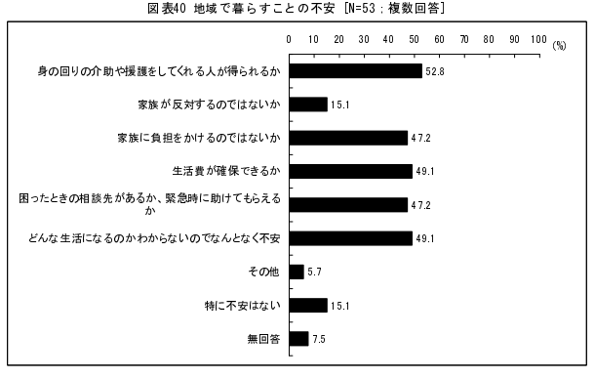

日常生活における障害者の課題
日常生活において障がい者が困ったとき周囲へ助けを呼びにくい環境
練馬区職員の方のインタビュー
障がい者対象のアンケート※
障がい者の方が
生活で困った時、
周囲へ助けを
求めにくい現状
コミュニケーションが難しい環境を問題視
47.2％の障害者が地域での生活での相談・助けに不安
※https://survey.gov-online.go.jp/h29/h29-shougai/gairyaku.pdf

Slide 4


求める社会像
実現したい社会像
日常の生活で障害者の方が困ったとき
周囲の障害に対する理解者に気軽に助けを求められる社会

Slide 5
現状課題に対する解決策
障害者・支援に意欲的なボランティアにとって障壁が存在
障害者目線
助けを求めたいが断られるのを気にしてしまい声をかけづらい
周囲の人が障害に対しての理解があるか分からず不安
そもそも信頼できない人には頼めない
ボランティア目線
ボランティアには意欲的だけど、相手が困っているかわからない
過去にボランティアをした経験があるが フィードバックがなかったので、お節介になるのが心配
解決策
解決策
障害者にとって信頼できる周囲の人に依頼できると解決
障害者の依頼内容が明確で、
ボランティア実施後の評価があると解決

Slide 6
主機能
4つの主機能を備えたプラットフォーム
ボランティア履歴管理機能
ボランティアの活動履歴を管理する
HELP依頼機能
障害者の方が困ったときにHELPを発信する
マッチング機能
困っている障害者と支援可能なボランティアを繋げる
ボランティア 評価機能
ボランティア活動を評価するを

Slide 7





求める社会像
開発プラットフォームの使用例
本プラットフォームを土台にして以下サービスを開発
障害者と支援ボランティアのマッチングサービス「マイクロボランティア」
システム登録済
障害者
本システム
システム登録済
ボランティア
支援依頼
支援通知
①
②
④
③
マッチング結果の通知
支援受諾
他サービスの開発
開発者がプラットフォームを用いて
障害者向けサービスの開発に利用可能
開発者

Slide 8
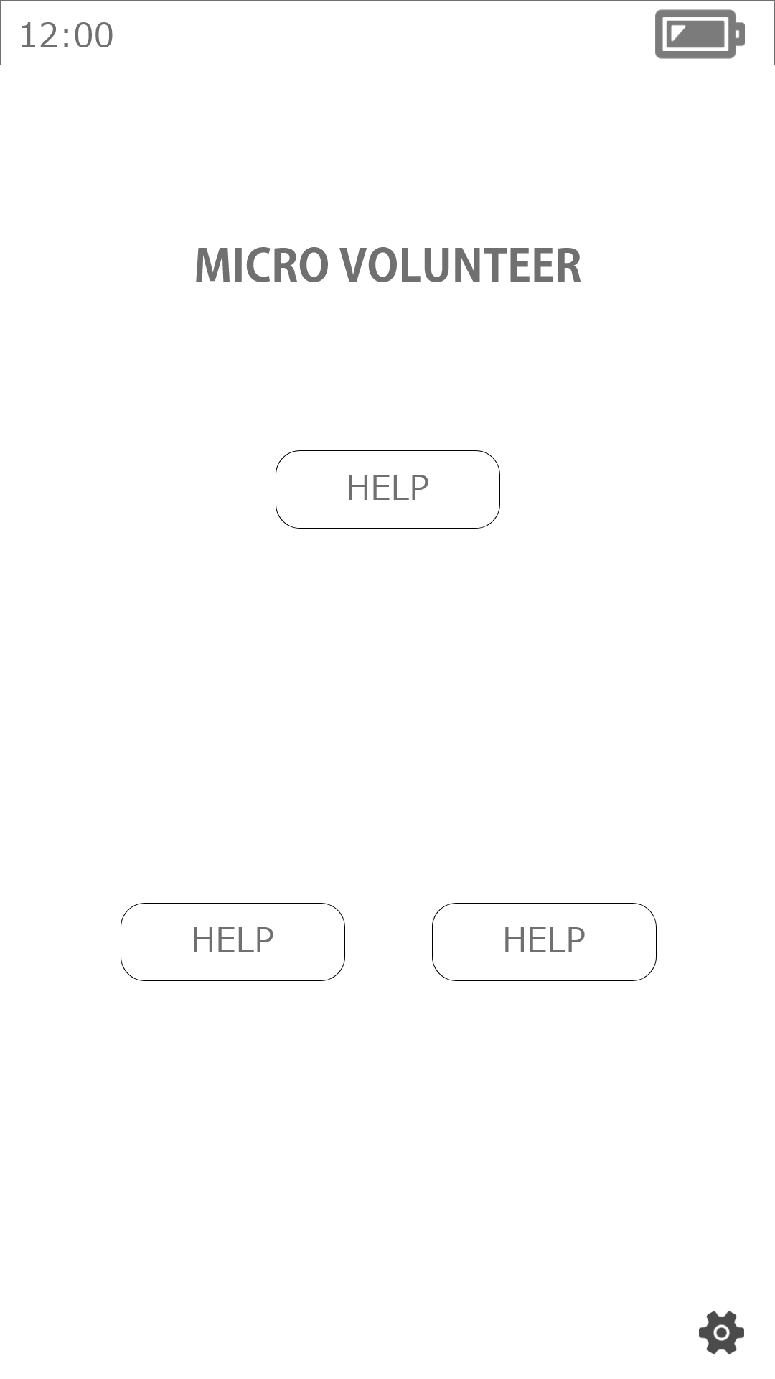
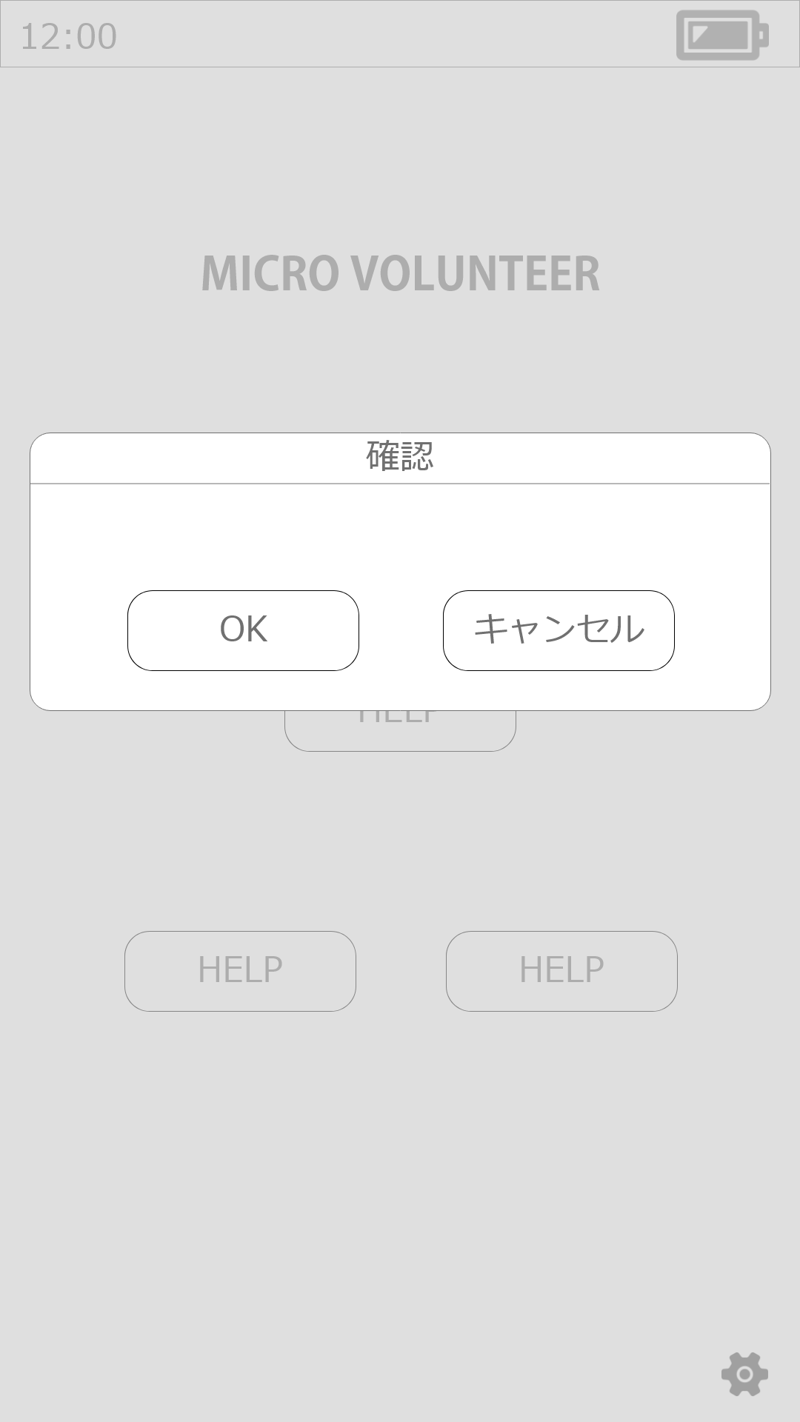
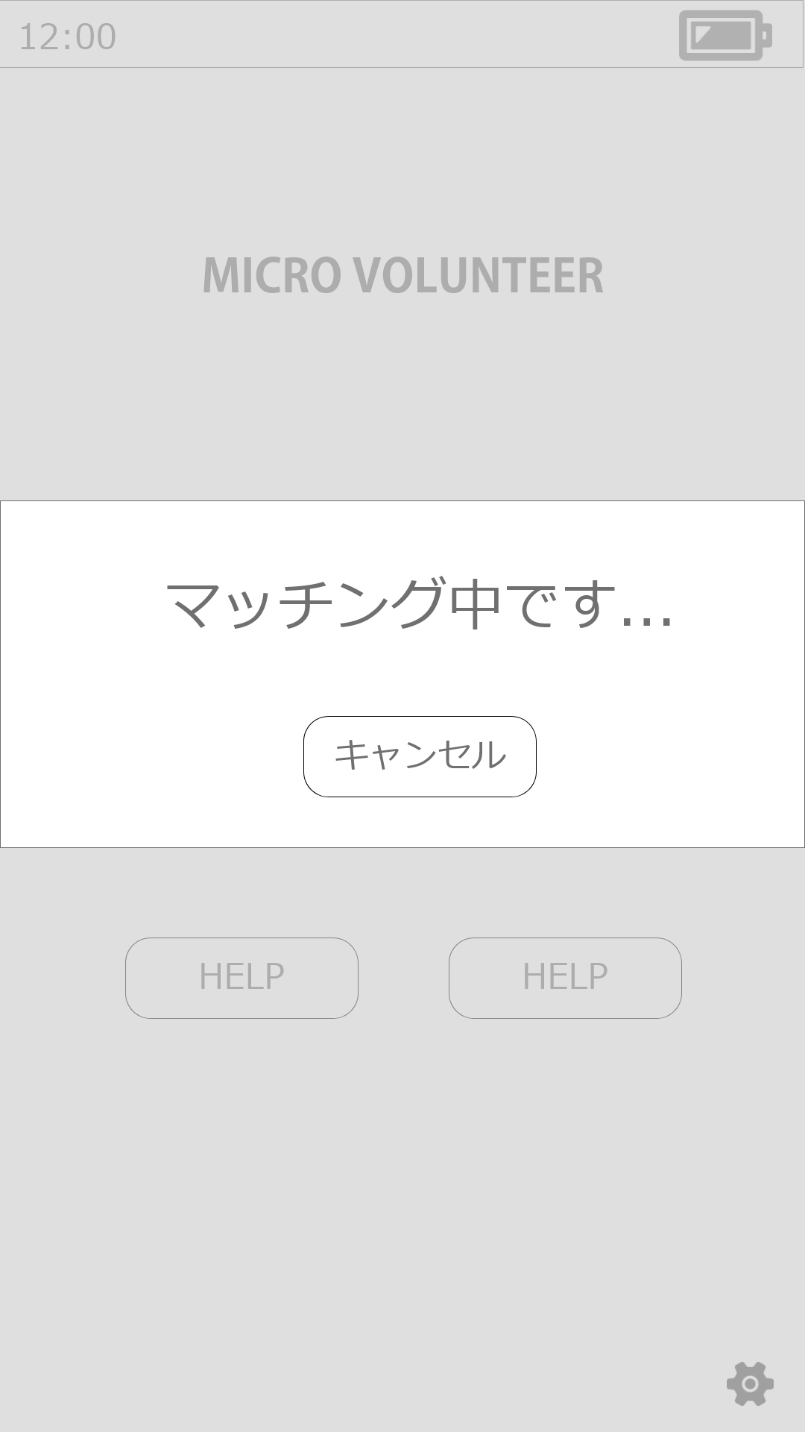
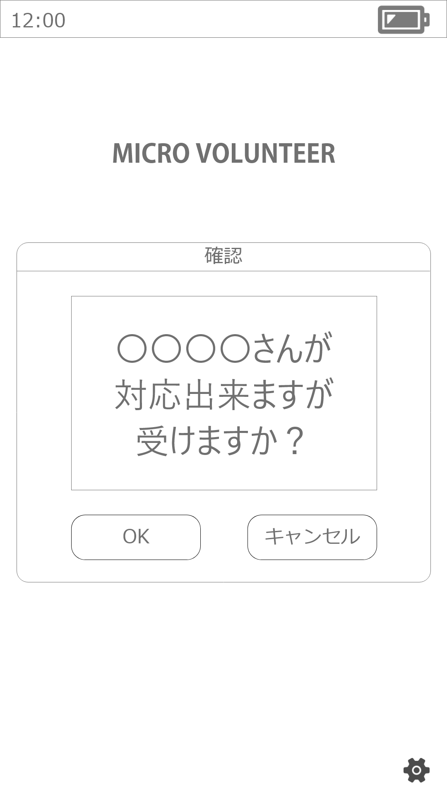
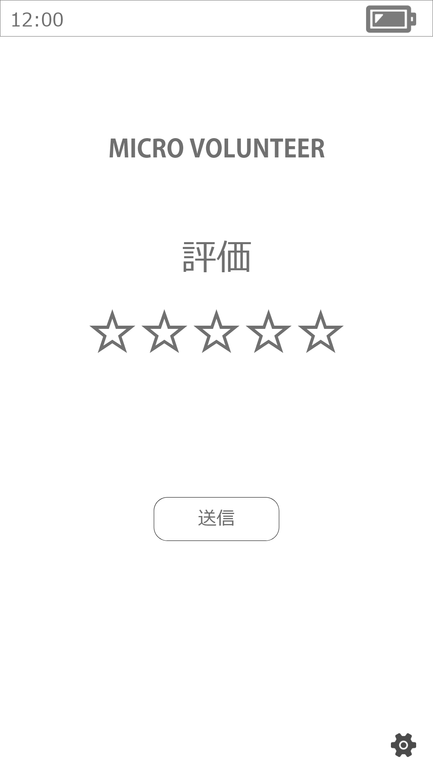
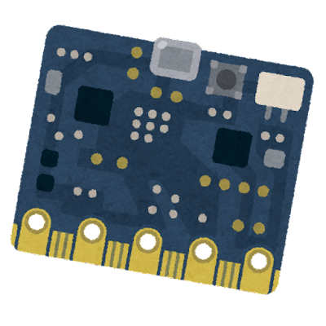
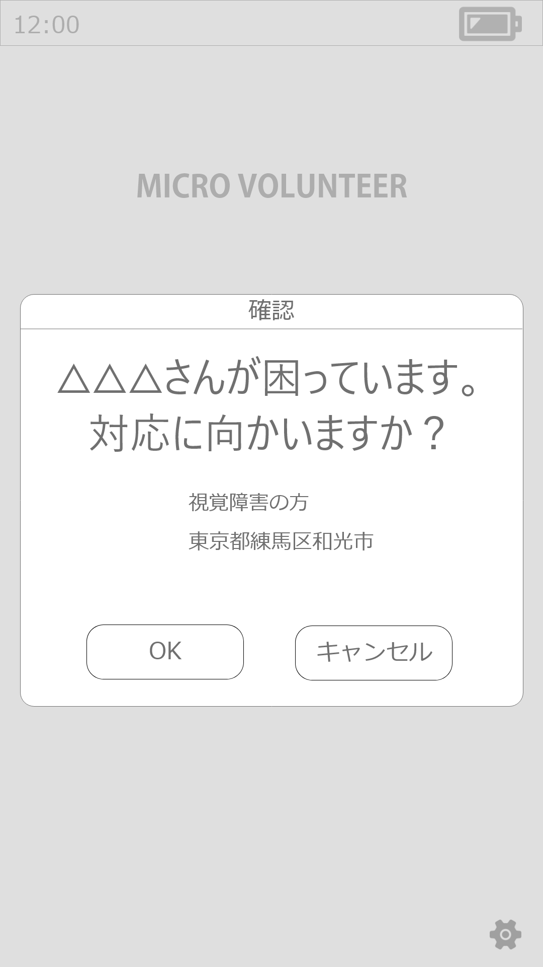
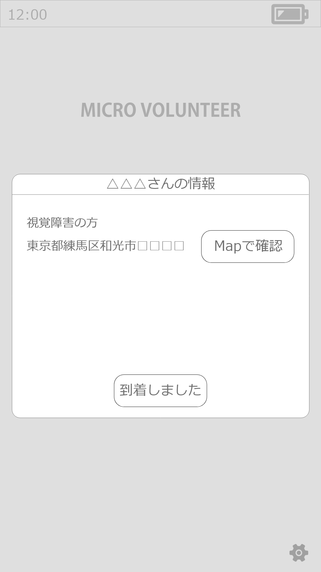
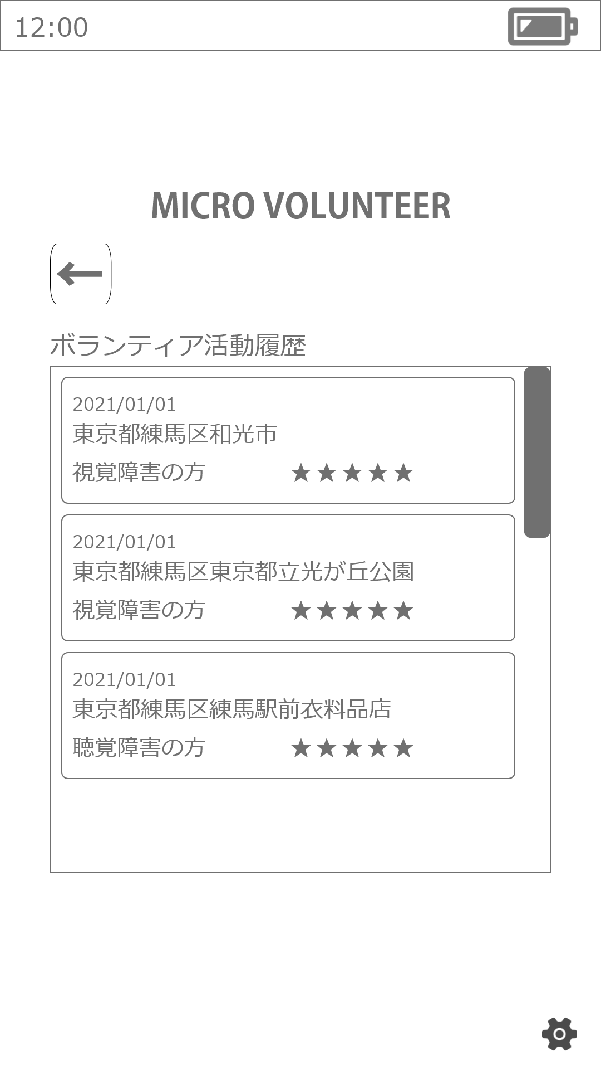
サービス詳細
一時的に助けが必要な障害者と支援可能ボランティアをマッチング
障がい者
①周囲の人へ助けを依頼
④依頼受諾状態通知
⑤ボランティア到着時間の表示
⑥評価画面
Platform
②通知を取得
※周囲に助けを依頼 した障害者がいる場合
⑥評価の反映
⑤依頼場所の表示
登録ボランティア
③依頼アクセプトをする

Slide 9
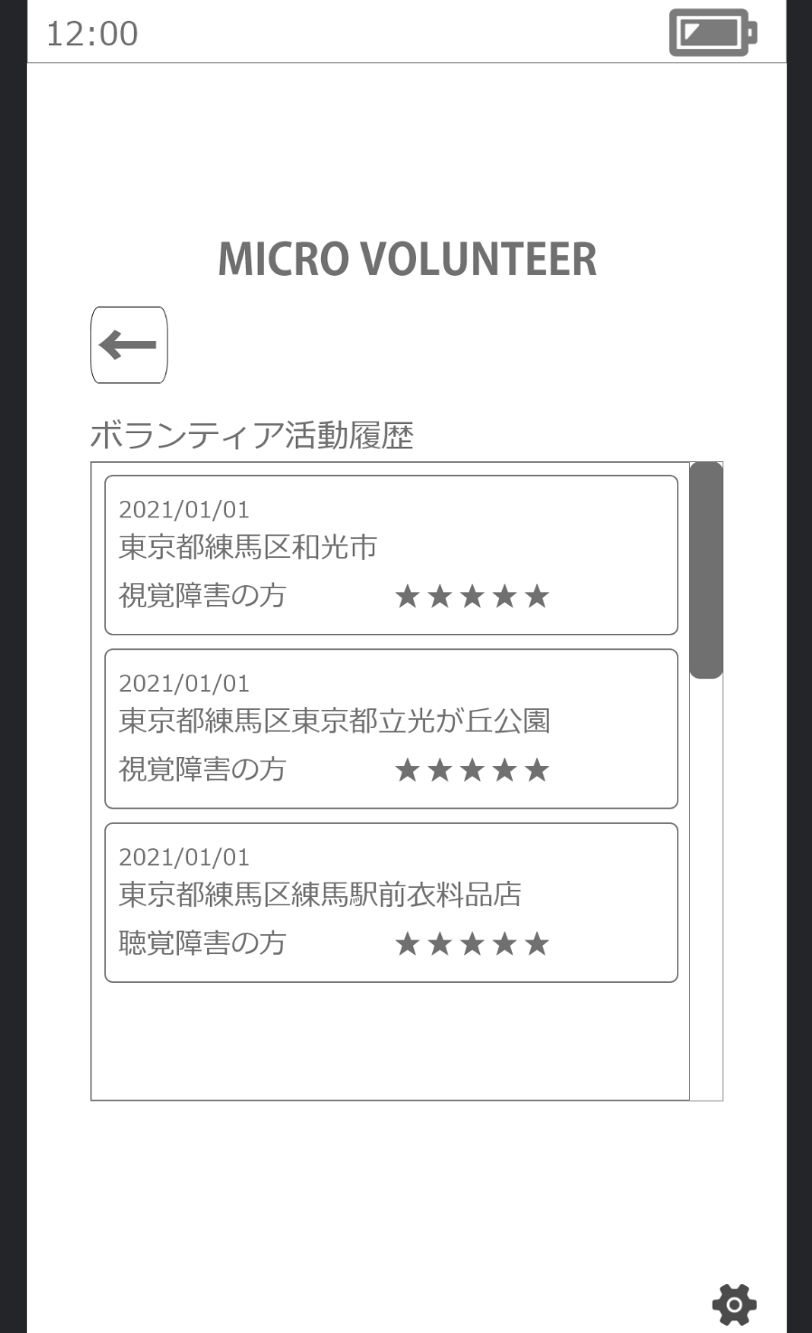
デモ画面
ボランティア履歴
ボランティアマッチング

Slide 10

各ステークホルダーへ見込めるの効果
障害者
ボランティア
気軽に助けを依頼できる
信頼性のある相手に 即座に協力してもらえる
ボランティア機会が増える
ボランティア活動の やりがいが生まれる
開発者
本プラットフォームを土台に障害者向けサービスの開発が気軽にできる
市民の互助共助の社会が実現できる

Slide 11
まとめ
障害者支援活動を促進する機能を集約したプラットフォームを開発
このプラットフォームを土台に障害者支援サービスを発展させたい

Slide 12
AppendixⅠ 作成資料

Slide 13
開発物リンク
demo
demo環境の説明
https://github.com/urashin/micro-volunteer-pf/blob/master/demo.md
APIの説明
https://github.com/urashin/micro-volunteer-pf/blob/master/about_api.md
GitHub URL
開発ドキュメント・インフラ
https://github.com/urashin/micro-volunteer-docs
アプリ用
https://github.com/urashin/micro-volunteer-app-sample
PF用
https://github.com/urashin/micro-volunteer-pf

Slide 14
主機能
4つの主機能を備えたプラットフォーム
ボランティア履歴管理機能
ボランティアの信頼性を測るため、ボランティア履歴を管理
各ボランティアが活動する度に履歴が蓄積
HELP依頼機能
障害者の方が困ったときに気軽に依頼できるように実装
依頼されるとボランティアとのマッチング機能が始まる
マッチング機能
位置情報・ボランティアの信頼性・障害者の障害情報から 依頼者の周囲で適したボランティアを数人抽出し、ボランティアへ通知
適したボランティアは、依頼を受諾することでマッチングが成立する仕様
ボランティア 評価機能
ボランティア実施後、支援を受けた障害者がボランティアを評価
ボランティアは、評価により更にやりがいを感じることができる

Slide 15
求める社会像
主機能を活用したサービス「マイクロボランティア」
障害者と支援者を即時で繋げるサービスの開発を促進するプラットフォーム
障害者と支援ボランティアのマッチングサービス「マイクロボランティア」
システム登録済
障害者
本システム
システム登録済
ボランティア
支援依頼
支援通知
①
②
④
③
マッチング結果の通知
支援受諾
他サービスの開発
開発者がプラットフォームを用いて
障害者向けサービスの開発に利用可能
開発者

Slide 16
今後の拡張性
主機能を中心にAPI連携や追加開発などの拡張・転用が可能
（図再掲）
API連携によって拡張可能 ex)センサーからのHELP依頼機能等
主機能
ボランティア履歴管理
HELP依頼
マッチング
ボランティア評価
サブ機能
画面
ボランティア 履歴管理画面
HELP依頼
画面
マッチング
画面
ボランティア
評価入力画面
ボランティア 履歴登録画面
HELP受諾
画面
マッチング
結果表示画面
ボランティア
評価表示画面
ボランティア履歴
管理画面
地図表示
画面
サブ機能 追加機能
LINE Push通知

Slide 17
開発プラットフォーム
４つの主機能を土台に追加開発・転用できるプラットフォームを開発
主機能
ボランティア履歴管理
HELP依頼
マッチング
ボランティア評価
サブ機能
画面
ボランティア 履歴管理画面
HELP依頼
画面
マッチング
画面
ボランティア
評価入力画面
ボランティア 履歴登録画面
HELP受諾
画面
マッチング
結果表示画面
ボランティア
評価表示画面
ボランティア履歴
管理画面
地図表示
画面
サブ機能 追加機能
Line Push通知

Slide 18
AppendixⅡ 議論整理資料

Slide 19
マッチングロジック
信頼できる人をどうやって割り出すか以下条件でランク付けし、 上位者にのみ障がい者ユーザからの依頼を通知
近くにいる人
過去に助けたことがある人
※ボランティア履歴

Slide 20
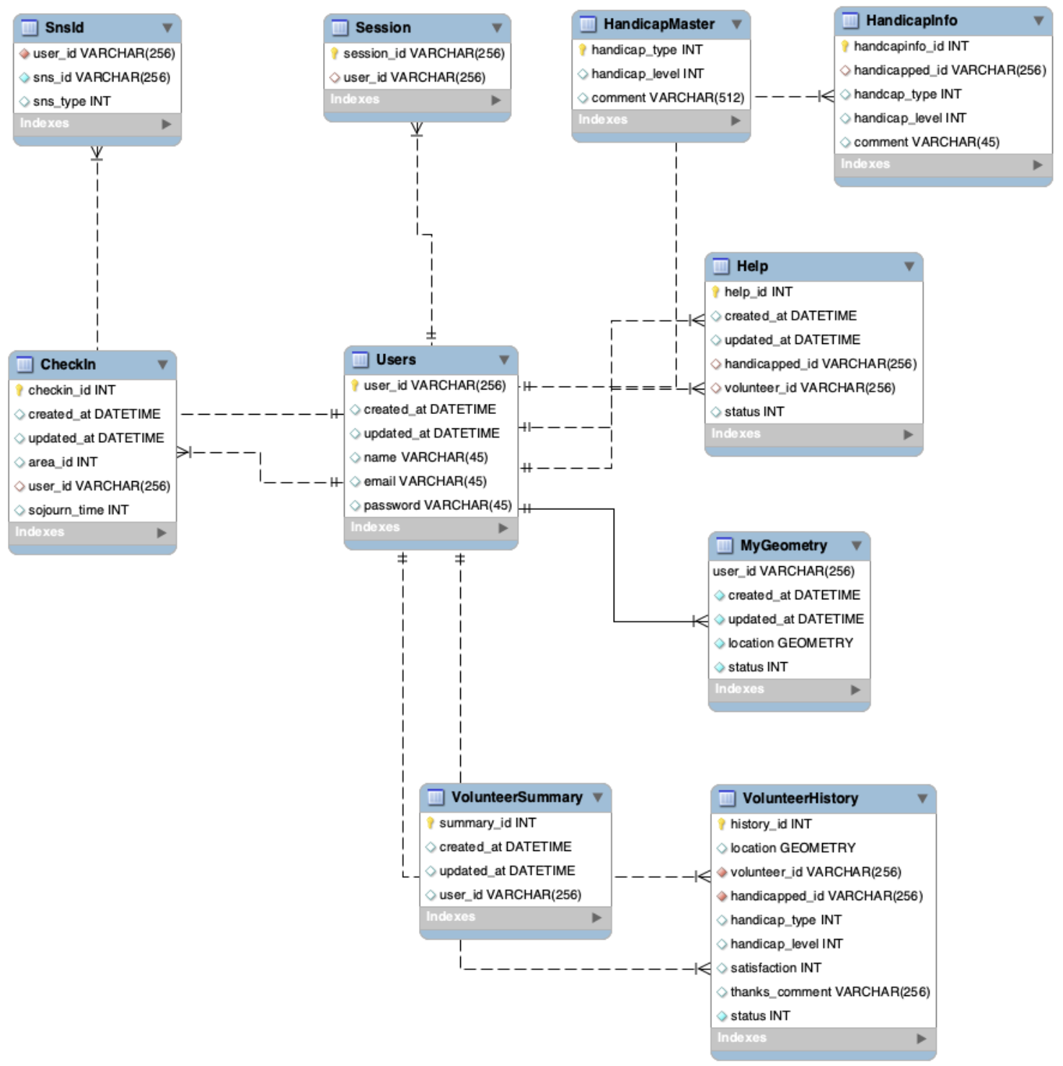
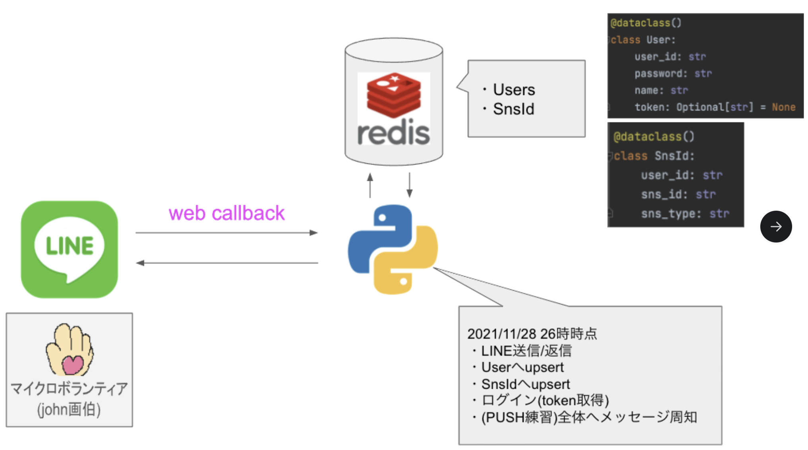
システム概要図

Slide 21
発展可能要件
・ボランティア履歴
・センサー（QRコード）

Slide 22
プレゼンで伝えるメッセージ
成し遂げたい世界観を共有
障害者コミュニケーションを支援するベースを開発
ベースをもとにして拡張性があることを強調 →汎用性があり、これから拡大できることを強調 （マイクロサービスを見据えて。。。）
内容
デモはマッチングのところを強調
ボランティア履歴（ワイヤーで表示）
今後の開発として、ボランティア履歴の登録

Slide 23
追加内容
・通知はLineのボットから
・今後のタスク
・地図
・ボランティア履歴
・必要ワイヤー画面
・Line登録画面
・初期ユーザ登録画面（障害者・ボランティア）

